Slide 1
Bản quyền thuộc về: FB Hương Thảo - https://www.facebook.com/huongthaoGADT/
Chào mừng các em đến với
tiết Tiếng Việt
Notes:
Bài giảng thiết kế bởi: Hương Thảo - tranthao121006@gmail.com
1

Slide 2
Khởi động

Slide 3
TRÒ CHƠI HỘP QUÀ BÍ MẬT
Gift box secret game
Notes:
Bài giảng thiết kế bởi: Hương Thảo - tranthao121006@gmail.com

Slide 5
Hai tai như đôi quạt, Cái mũi mọc rất dài, To lớn như quả núi, Kéo gỗ rất dẻo dai - Là con gì?
Con voi
You are given 3 candies
GO HOME

Slide 6
Trong bài Em có xinh không, voi em gặp con vật nào đầu tiên trong rừng?
Con hươu
You are given 5 candies
GO HOME

Slide 7
Voi em có anh trai hay chị gái?
Anh trai
You are given 7 candies
GO HOME

Slide 8
Trong bài Em có xinh không, voi em lấy gì gắn vào cằm?
Khóm cỏ dại
You are given 2 candies
GO HOME

Slide 9
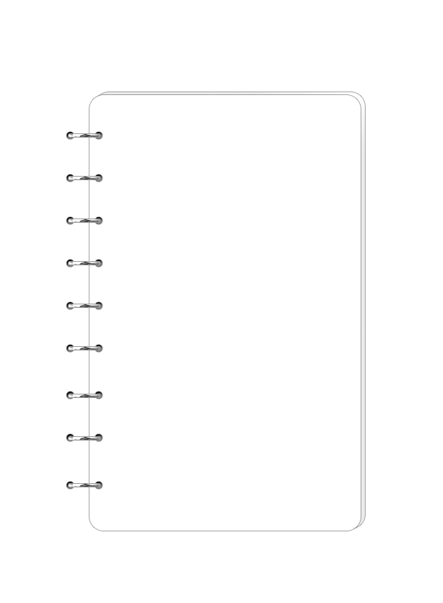
Bài 6: Một giờ học

Slide 10
Tiết 1

Slide 11
1
Đọc
Notes:
Bài giảng thiết kế bởi: Hương Thảo - tranthao121006@gmail.com

Slide 12
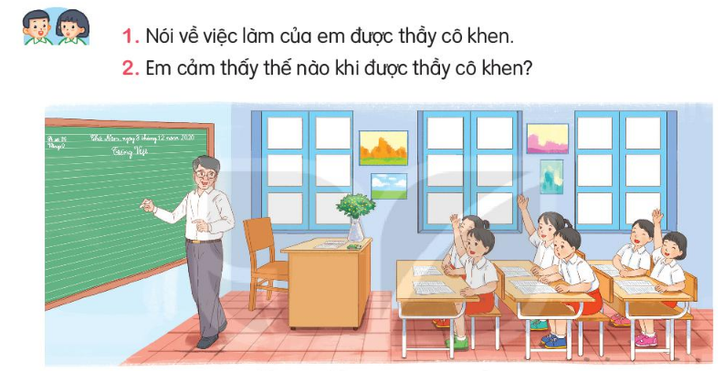

Slide 13
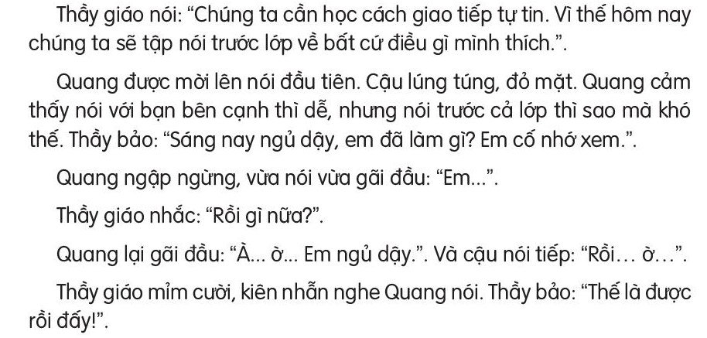
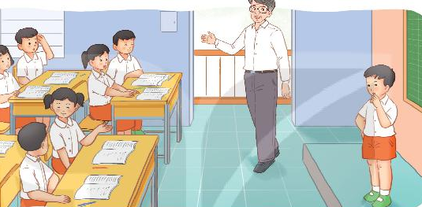
ĐỌC
Một giờ học
2
Notes:
Bài giảng thiết kế bởi: Hương Thảo - tranthao121006@gmail.com

Slide 14
ĐỌC
Một giờ học
2
Đọc nối tiếp câu

Slide 15
ĐỌC
Một giờ học
2
Đọc đoạn nối tiếp
Notes:
Bài giảng thiết kế bởi: Hương Thảo - tranthao121006@gmail.com

Slide 16
Lúng túng
Không biết nói hoặc làm thế nào
GIẢI NGHĨA TỪ
Kiên nhẫn
Tiếp tục làm việc đã định mà không nản lòng
Notes:
Bài giảng thiết kế bởi: Hương Thảo - tranthao121006@gmail.com

Slide 17
ĐỌC
Một giờ học
2
Đọc toàn bài
Notes:
Bài giảng thiết kế bởi: Hương Thảo - tranthao121006@gmail.com

Slide 18
Trong giờ học, thầy giáo yêu cầu cả lớp làm gì?
Tập nói trước lớp về bất cứ điều gì mình thích?
2. Vì sao lúc đầu Quang lúng túng?
Trả lời câu hỏi
Vì Quang được mời lên nói đầu tiên.
3. Theo em, điều gì khiến Quang trở nên tự tin?
Vì được thầy giáo mỉm cười và kiên nhẫn nghe Quang nói.
4. Khi nói trước lớp em cảm thấy thế nào?
Notes:
Bài giảng thiết kế bởi: Hương Thảo - tranthao121006@gmail.com

Slide 19
1. Tìm những câu hỏi có trong bài đọc. Đó là câu hỏi của ai dành cho ai?
Sáng nay ngủ dậy em đã làm gì?
Rồi gì nữa
(Đây là những câu hỏi của thầy giáo dành cho Quang)

Slide 20
2. Đóng vai các bạn và Quang, nói đáp lời khen khi Quang trở nên tự tin.
Bạn giỏi quá!
Bạn thật tự tin!
Tớ tự hào về bạn!

Slide 21
Tiết 2

Slide 22
2
Viết
Notes:
Bài giảng thiết kế bởi: Hương Thảo - tranthao121006@gmail.com

Slide 23
1. Nghe – viết
Một giờ học
Đúng là nói trước cả lớp thì chẳng dễ chút nào. Lúc đầu, Quang còn ngượng nghịu. Nhưng nhờ thầy giáo và các bạn động viên, Quang đã tự tin hơn và nói một cách lưu loát.

Slide 24
u
v
t
y

Slide 25
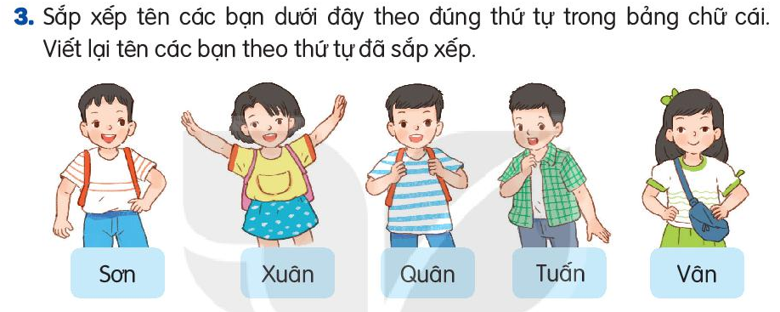
2
5
1
3
4
Quân – Sơn – Tuấn – Vân - Xuân

Slide 26
Tiết 3

Slide 27
3
Luyện tập
Notes:
Bài giảng thiết kế bởi: Hương Thảo - tranthao121006@gmail.com

Slide 28
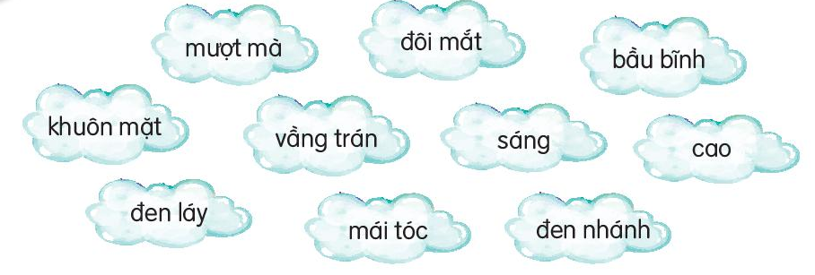
1. Những từ nào dưới đây chỉ đặc điểm?

Slide 29
2. Ghép những từ ở bài 1 để tạo câu nêu đặc điểm?
M. Đôi mắt đen láy
Khuôn mặt bầu bĩnh
Vầng trán cao
Mái tóc mượt mà

Slide 30
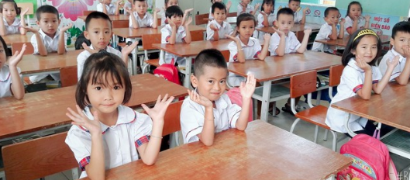
3. Đặt 1 câu nêu đặc điểm ngoại hình của 1 bạn trong lớp?

Slide 31
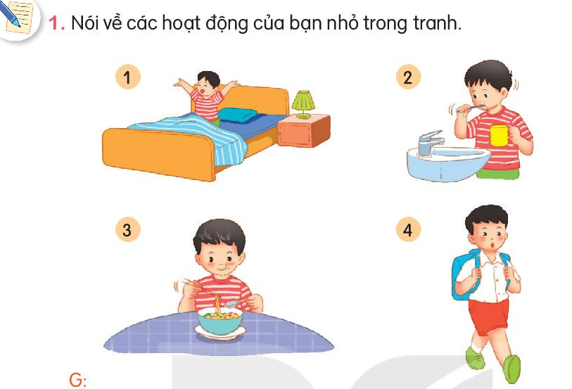
1. Bạn nhỏ làm những việc gì?
Thức dậy
Đánh răng
2. Bạn nhỏ làm những việc đó trong thời gian nào?
3. Trước khi đi học, em làm những việc gì?
Ăn sáng
Đi học

Slide 32
Tiết 4

Slide 33
4
Đọc mở rộng
Notes:
Bài giảng thiết kế bởi: Hương Thảo - tranthao121006@gmail.com

Slide 34
1. Tìm đọc bài thơ hoặc câu chuyện viết về trẻ em làm việc nhà
Giúp mẹ
Hôm nay chủ nhật Được nghỉ ở nhà Em giúp mẹ cha Nhặt rau quét dọn.
Áo quần xếp gọn Dỗ bé cùng chơi Cha mẹ vui cười Khen con ngoan quá!

Slide 36
CỦNG CỐ BÀI HỌC
Liên hệ giáo án:
FB: Hương Thảo
Gmail: tranthao121006@gmail.com
Notes:
Bài giảng thiết kế bởi: Hương Thảo - tranthao121006@gmail.com

